Slide 1
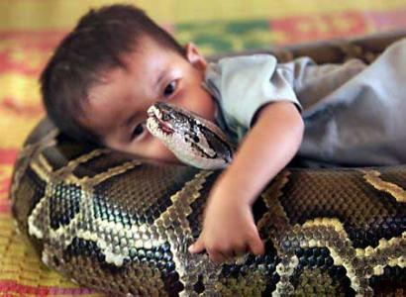
Projet FAT Python
Optimiseur statique pour Python
/dev/var, décembre 2015, Toulon
Victor Stinner
Distribué sous licence CC BY-SA
vstinner@redhat.com

Slide 2

Python est lent
Plus lent que le C, langage « compilé »
Plus lent que Javascript et ses compilateurs à la volée (JIT)
PyPy reste peu utilisé (problème de l'API C de CPython)

Slide 3
Objectif
Remplacer
def func():
return len("abc")
par
def func():
return 3

Slide 4
Problème
Tout est modifiable en Python
Fonctions builtins
Code d'une fonction
Variables « locales » modifié par une autre fonction
etc.

Slide 5
Problème
Remplacer la fonction len() :
builtins.len = lambda obj: "mock!"
print(len("abc"))

Slide 6
Contraintes
Respecter la « sémantique » du langage Python
Ne pas casser les applications
Ne pas avoir besoin de modifier le code source des applications

Slide 7
Gardes
Tester des conditions à l'exécution
Est-ce que builtins.len a été modifié ?
Est-ce que globals()['len'] a été modifié ?

Slide 8
Gardes
Pseudo-code :
if teste_gardes():
# rien n'a été modifié
fast_func()
else:
# len() a été remplacé
func()

Slide 9
AST
AST : Abstract Syntax Tree
Arbre syntaxique abstrait
Code source => AST => Bytecode

Slide 10
AST
Appel len("abc") :
Call(func=Name(id='len', ctx=Load()),
args=[Str(s='abc')])
Nombre 3 :
Num(n=3)

Slide 11
Optimiseur AST
from ast import NodeTransformer
class Optimizer(NodeTransformer):
def visit_Call(self, node):
return ast.Num(n=3)

Slide 12
Optimisations
Appeler les fonctions builtins
Dérouler les boucles
Propager les constantes
Constant folding
Elimination du code mort
Convertir les fonctions builtins en constantes

Slide 13
Propager constantes
def func():
x = 1
y = x + 1
return y
=>
def func():
x = 1
y = 1 + 1
return y

Slide 14
Constant folding
Propager les constantes et constant folding :
def func():
x = 1
y = x + 1
return y
=>
def func():
x = 1
y = 2
return 2

Slide 15
Dérouler les boucles
for i in range(3):
print(i)
=>
i = 0
print(i)
i = 1
print(i)
i = 2
print(i)

Slide 16
Dérouler les boucles
Dérouler les boucles et propager les constantes :
for i in range(3):
print(i)
=>
i = 0
print(0)
i = 1
print(1)
i = 2
print(2)

Slide 17
Dérouler les boucles
Dérouler les boucles, propager les constantes et supprimer les variables inutiles :
for i in range(3):
print(i)
=>
print(0)
print(1)
i = 2
print(2)

Slide 18
Questions ?
http://faster-cpython.rtfd.org/fat_python.html

